Slide 1

Кейс ООО «Цифра» для GS Labs
Мониторинг, который отвечает на вопрос «и что?»
Интеллектуальный центр PR/GR-мониторинга для GS Labs
185.56.162.154

Slide 2
Зачем это вообще
630
Агрегаторы отвечают, что интересного произошло. GR-специалисту нужен другой ответ: что из этого касается нашей компании.
часов в год у одного специалиста
Столько уходит на ручное чтение лент, порталов регуляторов и телеграм-каналов. Ориентир заказчика — разбирать суточную повестку за 10–15 минут.

Slide 3
Что требовалось сделать
Оценивать каждый материал с точки зрения одной компании
Собирать
СМИ, порталы регуляторов, СОЗД, телеграм-каналы — без ручного обхода
Понимать
саммари, где каждое утверждение подтверждено цитатой из оригинала
Оценивать
по методике заказчика: К1–К6 для НПА, Н1–Н4 для новостей
Вести
НПА как долгоживущее досье со стадиями и историей влияния
Отдавать
ленту по влиянию и дайджест под конкретного получателя
Границы работы заданы заранее: без авторизации, промышленной нагрузки и информационной безопасности.

Slide 4
Модель выставляет баллы. Индекс считает код.
Модель отдаёт
Код вычисляет
К1
К2
К3
К4
К5
К6
65,0 → Среднее флаг эскалации поднимает до «Высокого»
3
2
3
0
0
3
и обоснование к каждому баллу
В контракте ответа модели полей «индекс» и «категория» нет вовсе. Она физически не может их вернуть — поэтому оценку можно проверить и поправить.

Slide 5
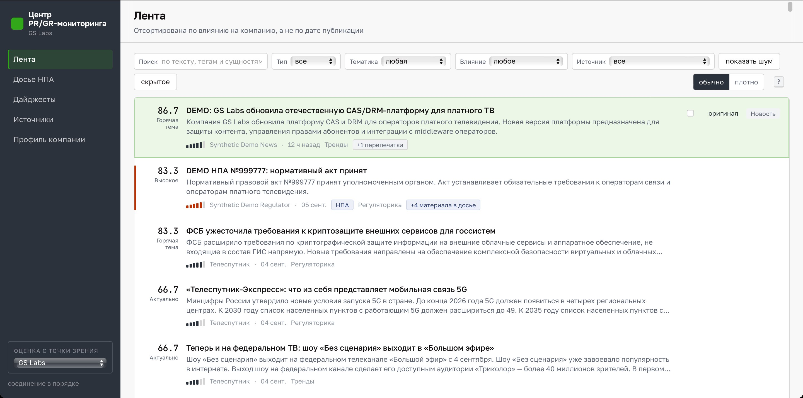
Вот как это выглядит
Сверху то, что важнее для компании, а не то, что свежее
Цветом отмечены только два верхних уровня серьёзности — сортировка уже сделала главную работу.

Slide 6
Сколько это стоит
Год работы модели дешевле, чем один пропущенный документ
Год обработки потока в 150 материалов в сутки
2 100 ₽
Один штраф по ФЗ № 295-ФЗ, верхняя граница
500 000 ₽
Полосы в одном масштабе, зелёная не увеличена. Четыре копейки за материал. Одного пропуска хватает, чтобы перекрыть двести лет работы модели. Курс ЦБ на 05.09.2026.

Slide 7
Насколько это точно
Проверено на реестре самого заказчика
Одна клетка — одна карточка реестра
42 / 42
формула сходится с Excel заказчика точно
1
18 — точно
20 — на ступень
провал важного в нижние категории при цели ноль
4 — дальше
Клетки — это модель. Она сама выставила баллы. «42 из 42» — это про формулу: получив экспертные баллы, код выдаёт тот же индекс. Путать эти два числа нельзя.

Slide 8
Честно
Чего мы измерить не смогли
Точность фильтрации
Новостная схема занижает
Отсюда единственный провал важного.
В реестре заказчика нет ни одной нерелевантной карточки — сравнивать не с чем. Заявленные 80 % на таких данных неизмеримы в принципе: тривиальный классификатор «всё релевантно» даёт здесь 100 %. Нужен размеченный набор с отрицательными примерами; это открытый вопрос к заказчику.
Живой сбор выключен
Обработка не успевает за сбором. Показываем срез.

Slide 9
Что дальше
Три шага после хакатона
Ближайшее
Разметить с заказчиком 50 материалов, включая нерелевантные. Без отрицательных примеров точность фильтрации измерить нельзя — сейчас это главный пробел, а не догадка.
Затем
Починить занижение новостной схемы: few-shot из карточек реестра с непрямой связью. Отсюда единственный провал важного, и чинится он в одном месте.
Пилот
Второй профиль компании — «Триколор» назывался заказчиком как кандидат. Система масштабируется сменой конфига, а не переписыванием: методика уже вынесена в отдельный файл.
Открытых задач в спецификации: 17. Открытых вопросов к заказчику: 16, три помечены первоочередными.

Slide 10
Команда
Кто что вёл
Левочкин Егор
Спецификация, методика оценки, ADR, исследование рынка, работа с заказчиком. Инженерно: фронтенд, формула индекса, заземление, стенд замера качества, развёртывание.
AI Product
Головаш Денис
Слой работы с моделью: провайдер с резервным и кешем, контракты ответов, промпты, тесты заземления. Связывание материалов с досье НПА, эскалация по реестру.
AI Engineer
Артемьев Иван
Сбор с живых источников, тип материала на источнике, кластеризация дублей. Модель данных, хранилище и контейнеризация, окружение развёртывания.
AI Engineer
Участие равное. Каждый вёл свою зону от постановки до работающего кода и отвечал за неё целиком. Границей между зонами служит контракт API, зафиксированный до кодирования, — дорожки не блокировали друг друга.
185.56.162.154
github.com/veceloe/ai-gpr-center-cifra

Slide 11
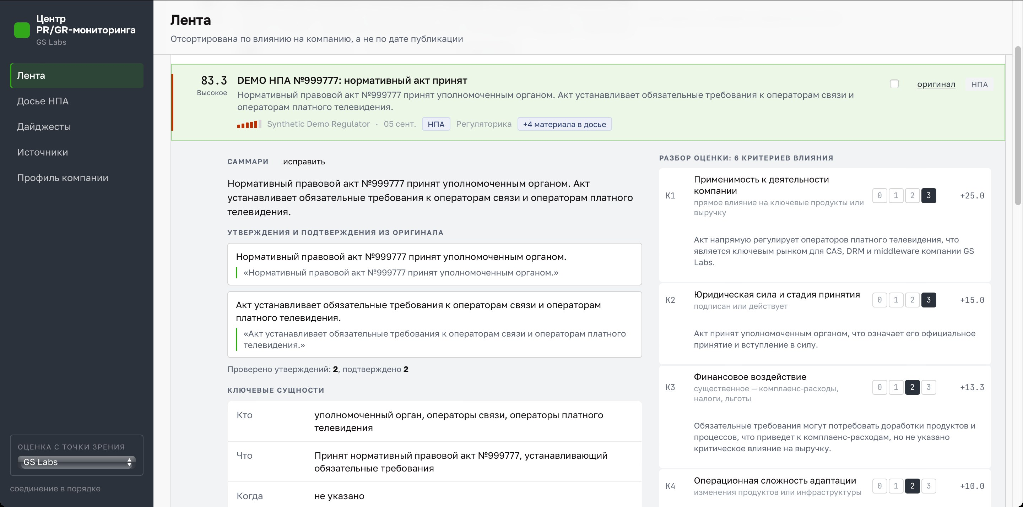
Приложение, если спросят
Разбор оценки: шесть критериев и заземление
Слева цитата из оригинала под каждым утверждением. Справа балл, вклад в индекс и обоснование по каждому критерию.

Slide 12
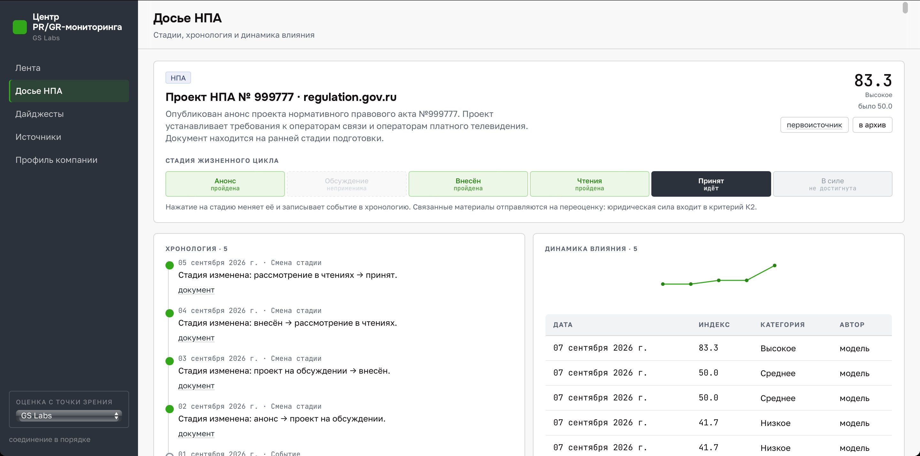
Приложение, если спросят
Досье НПА: стадии, хронология, динамика влияния
Стадия «Обсуждение» помечена неприменимой, а не непройденной: российские акты стадии пропускают, и линейная шкала без этого состояния лжёт.

